Slide 1

MOBILE WEB

Slide 2
PLAN
1,
2,
3,
4,
Introduction
Problème & Objectif
Etudes Analytiques
Atelier & Conclusion
Initiation au domaine
Les défis, et le but.
Les structures, les outils et comment ça fonctionne.
Le travail fait, et notre perspective.
1

Slide 3
INTRODUCTION
Le Tourisme
Les Monuments
La Technologie
Dans de nombreux pays il représente l'option de développement économique durable la plus fiable
Il est possible de
reconnaître aux monuments une valeur économique potentielle
Offre une nouvelle expérience touristique.
1

Slide 4
S
E
SOCIALE
Économique
Tout veulent savoir sur les cultures et les monuments
Le prix de guides touristiques,
SOCIALE
ECONOMIQUE
PROBLEMATIQUE
ANALYSE
ORGANISATION
CULTURELS
ORGANISATION
La négligence de la technologie dans ce secteur
CULTURELS
L'accès est interdites aux certaines places sacrées
O
C

Slide 5
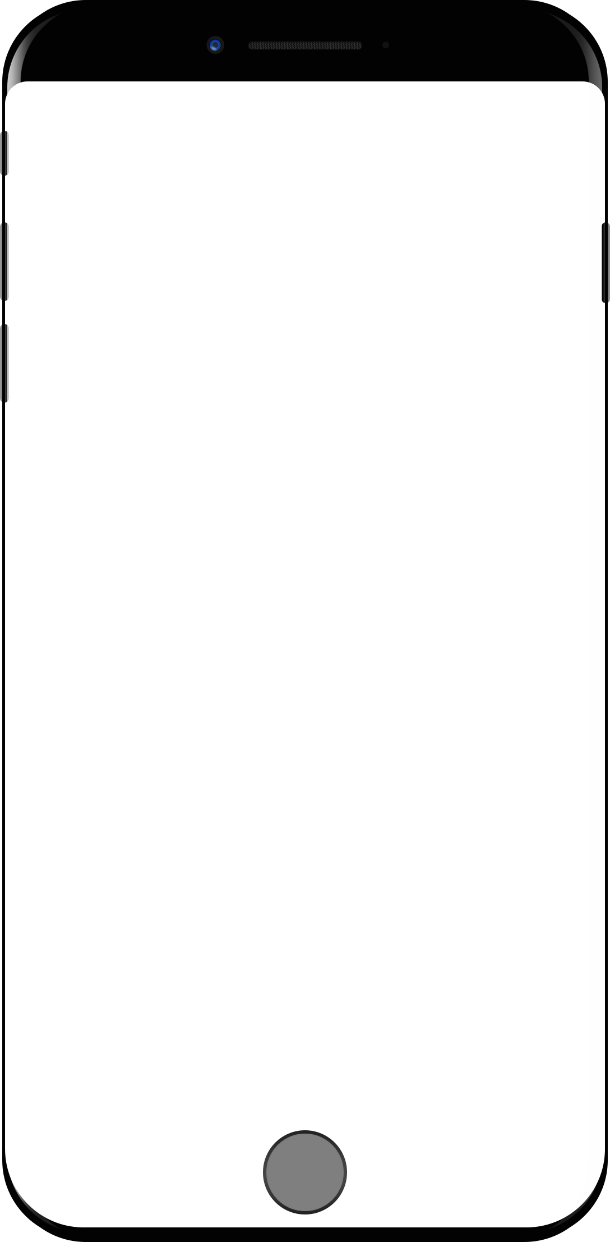
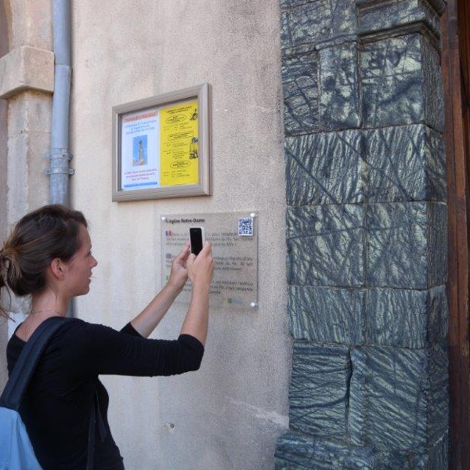
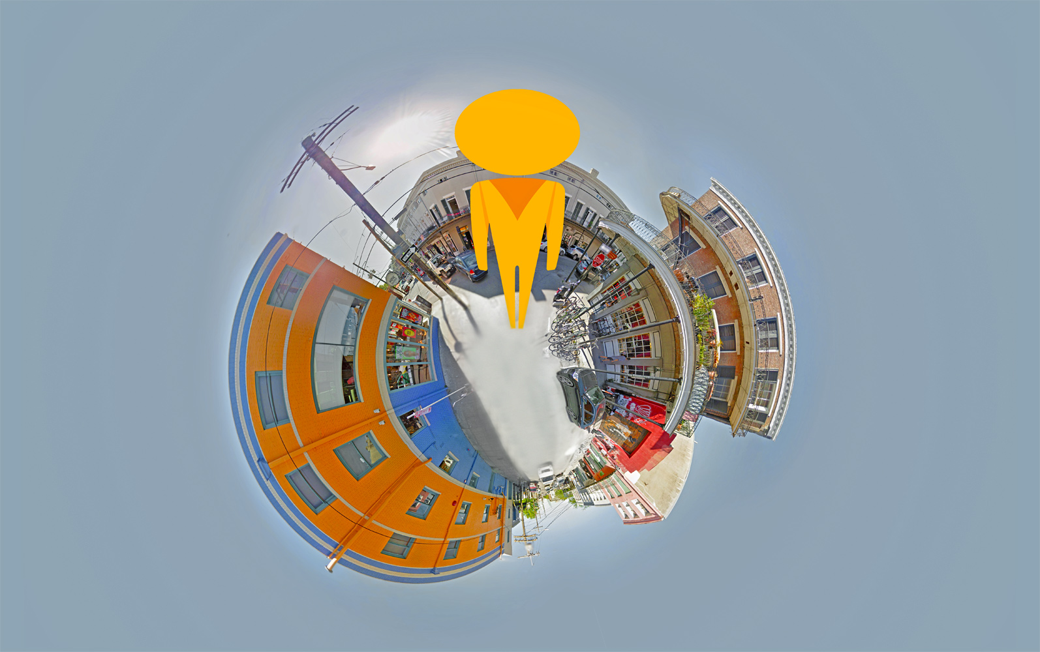
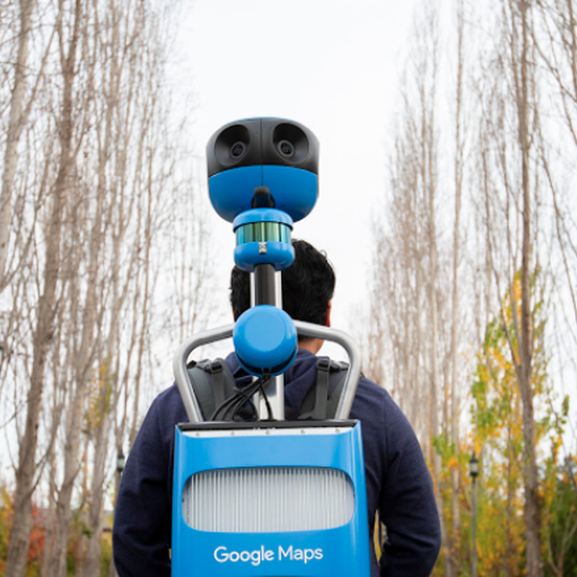

Alors notre
OBJECTIF
Réaliser une application qui :
Offre les information sur les monuments.
Utilise la technologies du code QR.
Offre une vue panoramique navigable de la région du monument.

Slide 6
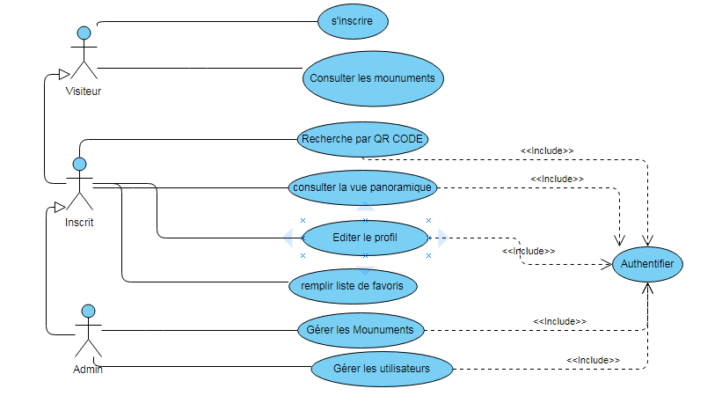
DIAGRAMMES DE CAS D'UTILIASATION

Slide 7
ÉTUDES TECHNIQUES
Android Studio
MySQL
ArgoUML
1

Slide 8



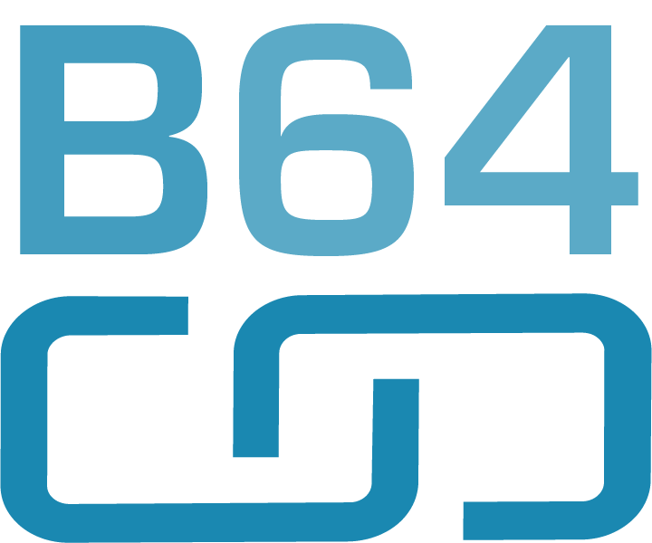
Integration QR Code
Grâce à la bibliothèque Zxing, les bar codes peuvent être lit et générés sans connexion au serveur.
LONGTITUDE:LATITUDE
1

Slide 9
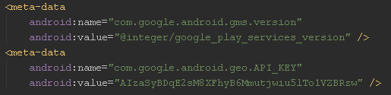


Google Street View API
Photo-spheres interactives des lieux selectionnées. Photos fournies par la société ou contribués par les utilisateurs autour du monde.
REPONSE
REQUETE
1
Notes:
Signature, clé

Slide 10


Demonstration
1
2
3
4
Accueil
Scan QR code
Page d'un monument
Vue panoramique

Slide 11
FIN

